Slide 1

ngular
Chapitre 8
Material

Slide 2
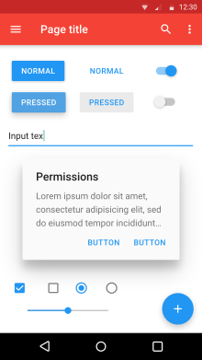
Material Design
Le Material Design est un ensemble de règles de design proposées par Google et qui s'appliquent à l'interface graphique des logiciels et applications

Slide 3
Material
Angular conseille l'utilisation de la bibliothèque graphique Angular Material
Remplace Bootstrap
Responsive
Material
Installation
npm install --save @angular/material @angular/cdk @angular/animations

Slide 4
Animation
Angular possède un module avancé d'animations
ngAnimations

